Slide 1

НОВИНКИ МУЛЬТИПІЧКИ
ROM420-L та ROM680-XL

Slide 2
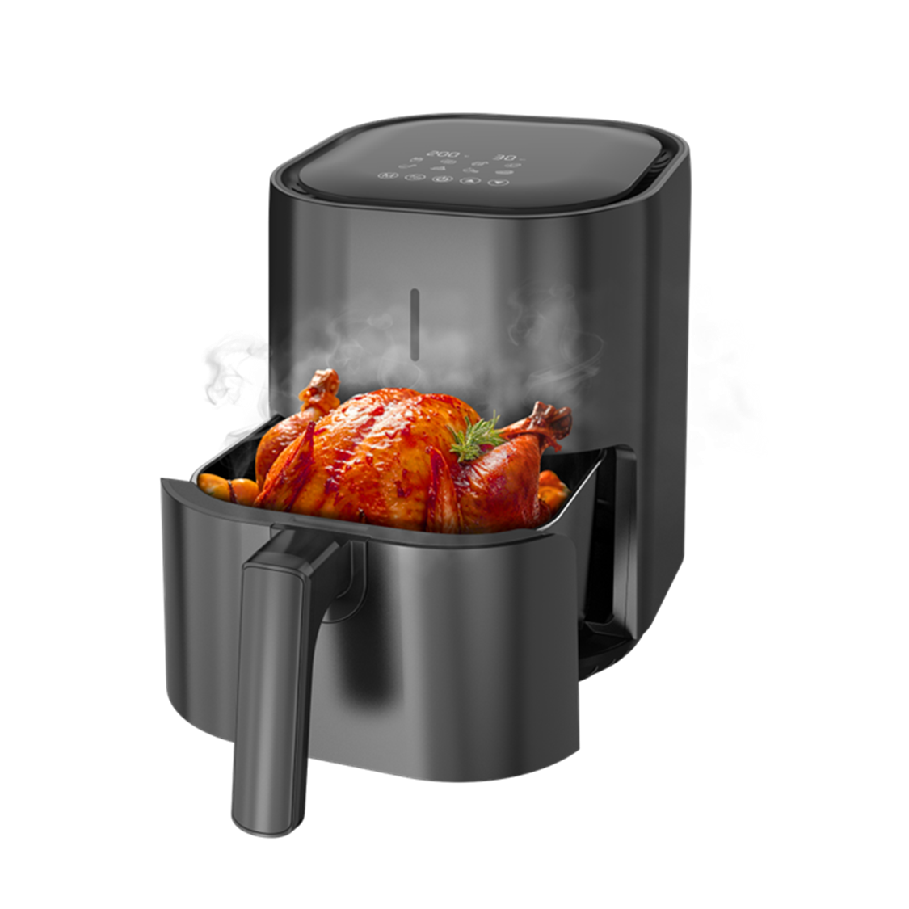

Модель ROM420-L MultiFry
РЦ 2299 грн

Slide 3
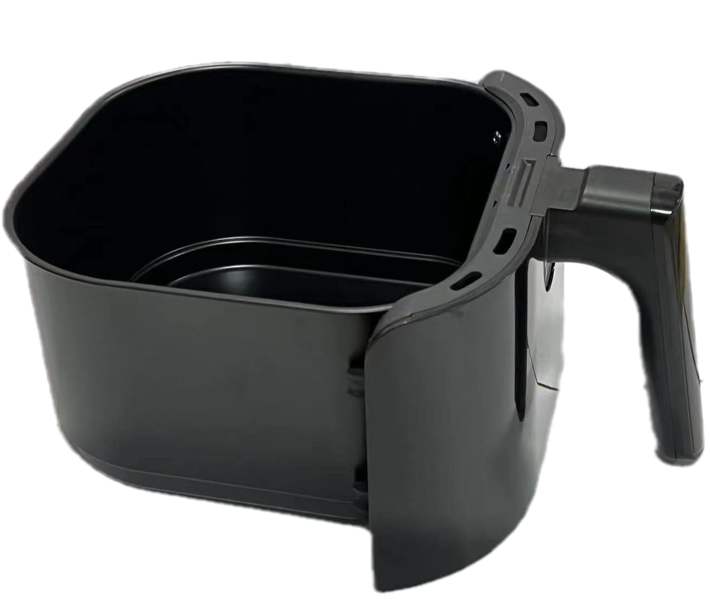
Модель ROM420-L MultiFry
Комплектація:
- Мультипіч
- Інструкція
- Чаша 4л
- Решітка

Slide 4
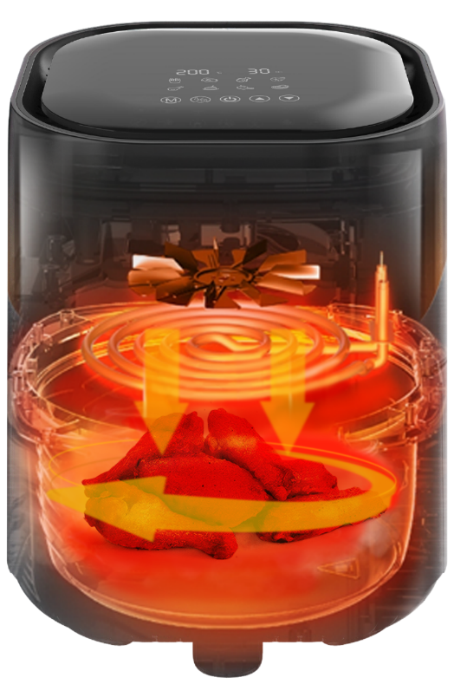
Модель ROM420-L MultiFry

Slide 5
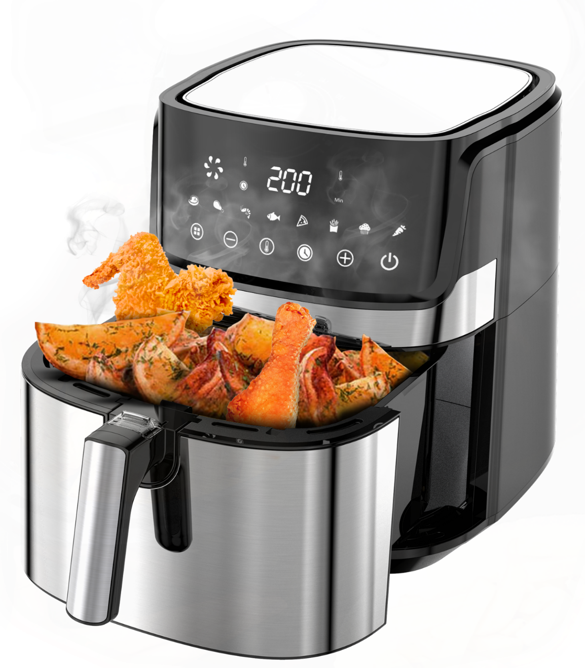
Модель ROM680-XL MultiFry
РЦ 3399 грн

Slide 6
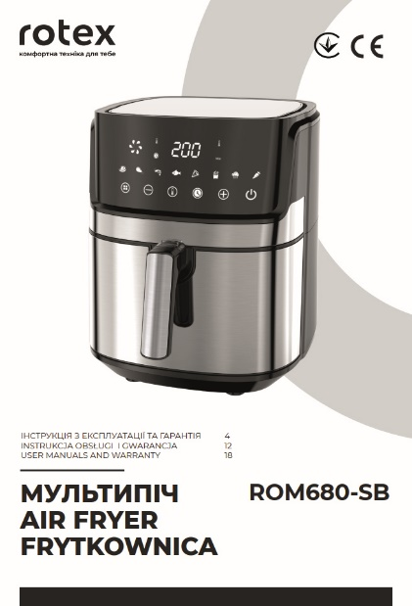
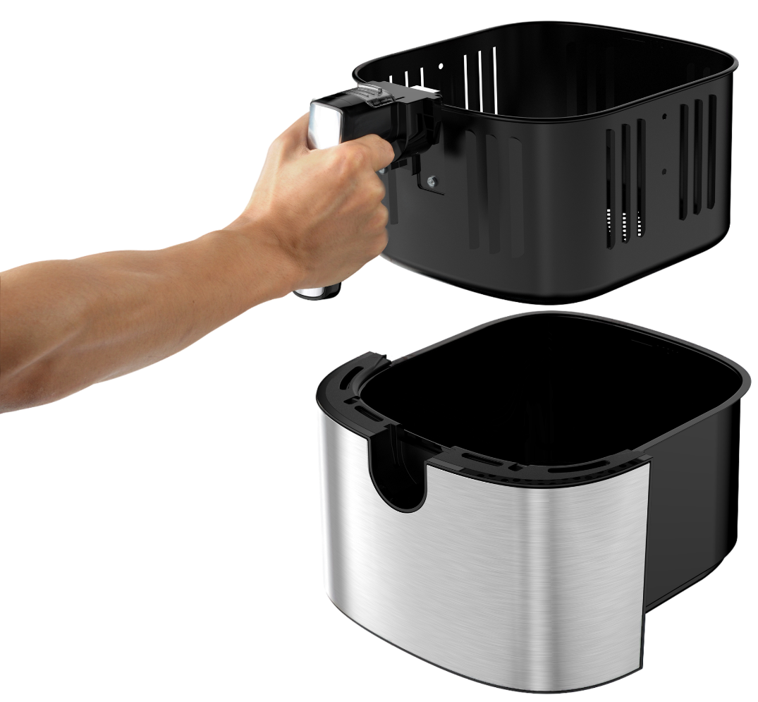
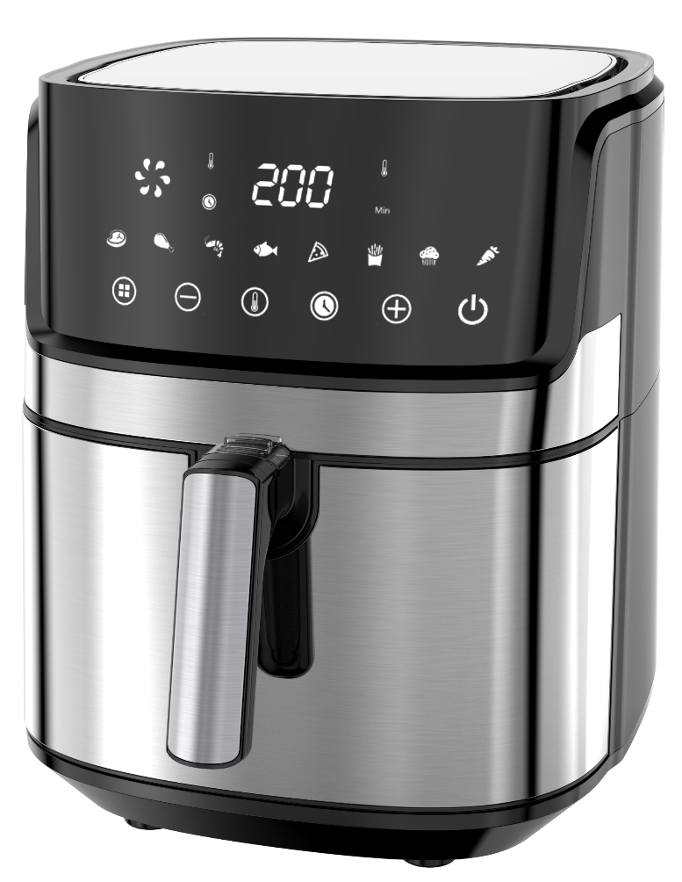
Модель ROM420-L MultiFry
Комплектація:
- Мультипіч
- Інструкція
- Чаша 6 л
- Кошик 5 л

Slide 7
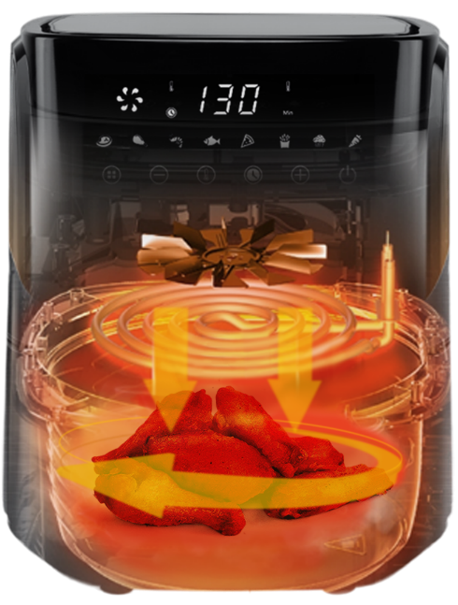
Модель ROM680-XL MultiFry

Slide 8
Дякуємо за увагу!
E-mail:
info@rotex.ua

